Slide 1
Юзабилити пользовательского интерфейса
Ермолаев Михаил гр. 3352

Slide 2
Что такое юзабилити
Юзабилити — это показатель того, насколько легко и удобно пользователю взаимодействовать с интерфейсом сайта. С английского usability так и переводится — удобство использования.
Когда человек попадает на сайт, он должен легко сориентироваться, быстро найти нужную информацию и сделать то, чего ждёт владелец страницы: купить товар, оставить заявку на расчёт, подписаться на рассылку или прочитать статью.

Slide 3
Основные правила и принципы юзабилити
Чтобы сайт был удобным и приводил, а не уводил клиентов, дизайнеры интерфейсов следуют правилам юзабилити сайта. Их сформулировал в 1994 году Якоб Нильсен — всемирно известный консультант по UX. Получилось 10 принципов, которые применяют дизайнеры, когда разрабатывают сайты и мобильные приложения. Принципы юзабилити Якоба Нильсена — базовое руководство для всех, кто создаёт или совершенствует продукт.

Slide 4
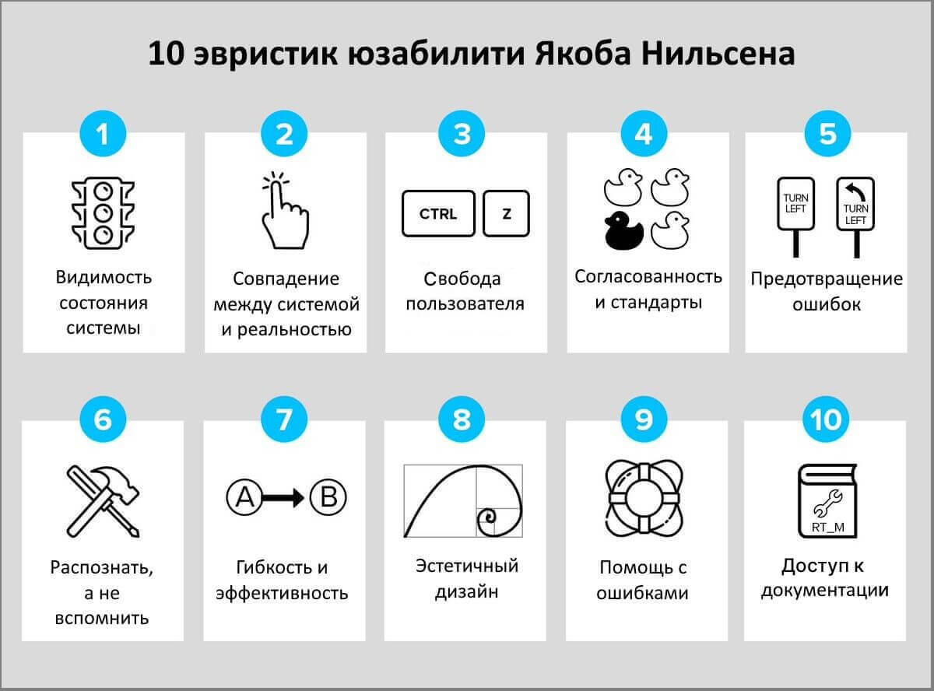
Эвристики юзабилити

Slide 5
Юзабилити и дизайн — это не одно и то же.
Это свойство системы, продукта или услуги, при наличии которого конкретный пользователь может эксплуатировать систему в определённых условиях для достижения установленных целей с необходимой результативностью, эффективностью и удовлетворённостью. | Деятельность по проектированию эстетических свойств системы, продукта или услуги, а так же результат этой деятельности (например, в таких словосочетаниях, как «дизайн автомобиля»).

Slide 6
Процесс проработки юзабилити сайта
Полный аудит – Формируется документ,
в котором чётко разъяснены проблемы
юзабилити сайта, предлагаются пути
их решения

